Slide 1
1. Rencanakan penulangan kolom AB yang merupakan bagian dari portal TIDAK BERGOYANG Dengan Pembebanan sbb:
Pu₁ = 40 t
Pu₂ = 40 t
B
Balok : 250/500 Kolom AB : 400/300 Kolom CD : 300/400
fc’ : 20 MPa
fy : 400 MPa
Mu = 12 tm
Lk = 4,5 m
Mu = 8 tm
A
Lb = 6 m
Kontrol Kelangsingan Kolom AB:
Lu = 4,5 – 0.50/2 = 4.25 m ; r = 0.3 h
Igk = 0,70 Ig = 0,70 (1/12.400.300³) = 6,3.10^{8 mm^4}
Igb = 0,35 Ig = 0,35 (1/12.250.500³) = 9,11. 10^{8 mm^4}
Ψa =
𝐸𝐼𝑘/𝑙𝑘 ₌ 𝐸 . 1,12 . 10⁹ /4,5
= 0,922
𝐸𝐼_{𝑏} /𝑙𝑏 𝐸 . 9,11 . 10⁸ /6
Ψb = 0 (jepit) ; referensi lain = 1
Untuk struktur tidak bergoyang : Dari nomogram :
k = 0,62
atau
k = 0,7 + 0,05 (𝜓_{𝐴} + 𝜓_{𝐵} )
= 0,7 + 0,05 (0,922 + 0)
≤ 1,0
≤ 1,0
= 0,75
k = 0,85 + 0,05(𝜓_{𝑚𝑖𝑛} )
= 0,85 + 0,05 (0)
= 0,85
≤ 1,0

Slide 2
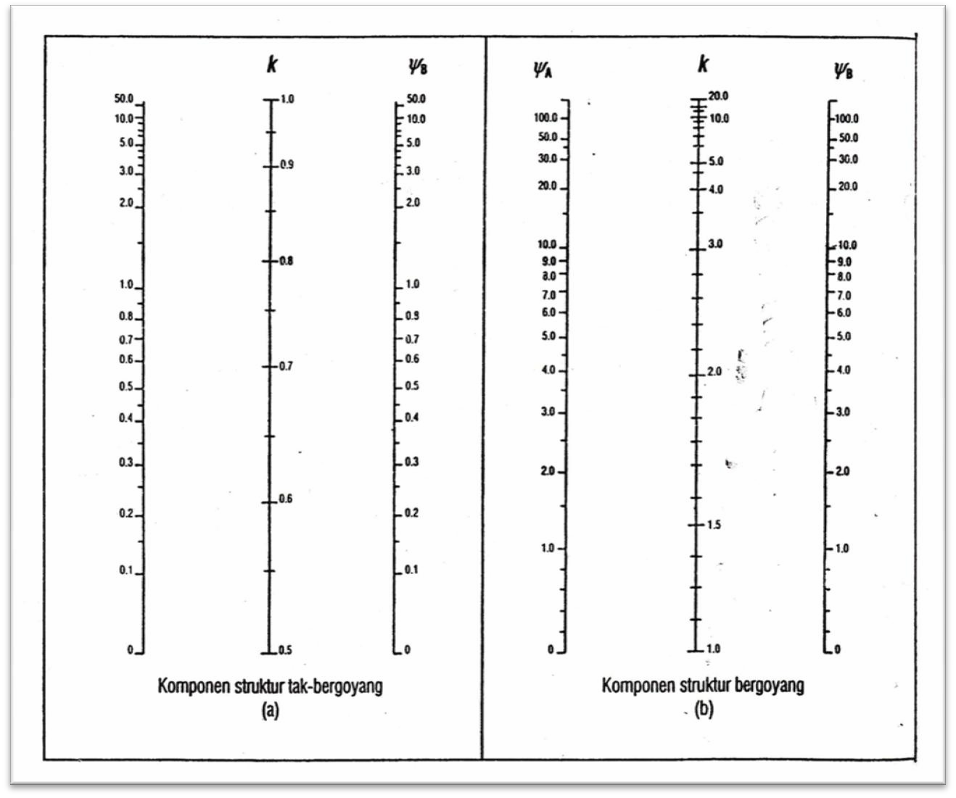
0.65
± 0.62
0.55
Kolom Pendek bila :
𝑘 𝐿𝑢
𝑀₁
≤ 34 − 12
𝑀₂
→
𝑀₁
= + 𝑢𝑛𝑡𝑢𝑘 𝑘𝑒𝑙𝑒𝑛𝑔𝑘𝑢𝑛𝑔𝑎𝑛 𝑡𝑢𝑛𝑔𝑔𝑎𝑙
𝑀₂
𝑟
0,62 . 4,20
≤ 34 − 12
8
12
0,3 . 0,30
28,93 > 26
( Kolom Langsing )
Pembesaran momen pada Kolom AB:
M₁ = 8 tm M₂ = 12 tm

Slide 3
M_{C} =
δns M2
δ
ns
=
𝐶_{𝑚}
𝑃𝑢
≥ 1,0
1−
0,75.𝑃𝑐
𝐶 = 0,6 + 0,4 ^{𝑀1}
≥ 0,40 → ^{𝑀1} = + 𝑢𝑛𝑡𝑢𝑘 𝑘𝑒𝑙𝑒𝑛𝑔𝑘𝑢𝑛𝑔𝑎𝑛 𝑡𝑢𝑛𝑔𝑔𝑎𝑙
𝑚
𝑀₂
𝑀₂
= 0,6 + 0,4 ⁸
12
= 0,866
Pu = 57 t = 570.000 N
Pc =
𝜋 ² 𝐸𝐼
(𝑘.𝑙𝑢 )²
EI = ^{0,4 𝐸𝑐 .𝐼𝑔} ; 𝐼𝑔 = ¹ 400. 300³ = 9. 10⁸ 𝑚𝑚⁴
(1+𝛽_{𝑑} ) 12
=
0,4 . 4700 𝑓𝑐′ 𝐼𝑔 (1+𝛽_{𝑑} )
Ec = 4700.ϒfc
= 4700.ϒ20
= ……
= 4729. 10⁹ N/mm² . mm⁴
𝛽 =
𝑏𝑒𝑏𝑎𝑛 𝑡𝑒𝑡𝑎𝑝𝑎𝑘𝑠𝑖𝑎𝑙 𝑡𝑒𝑟𝑓𝑎𝑘𝑡𝑜𝑟 𝑚𝑎𝑘𝑠𝑖𝑚𝑢𝑚
𝑑
𝑏𝑒𝑏𝑎𝑛 𝑎𝑘𝑠𝑖𝑎𝑙 𝑡𝑒𝑟𝑓𝑎𝑘𝑡𝑜𝑟 𝑚𝑎𝑘𝑠𝑖𝑚𝑢𝑚
𝛽
𝑑
₌ 1,2 𝑃_{𝐷}
(𝛽 = 0.6 𝑏𝑖𝑙𝑎 𝑡𝑑𝑘 𝑑𝑖𝑡𝑒𝑛𝑡𝑢𝑘𝑎𝑛)
1,2 𝑃_{𝐷} +1,6 𝑃_{𝐿}
𝑑
𝜋 ² 𝐸𝐼
Pc = = 3665289 N
(𝑘.𝑙𝑢 )²
δns
=
0,866
≥ 1
1−
570000
0,75 . 3665289
= 1,0934
M_{C} = δ_{ns} . M₂
= 1,0934 . 12.10⁷
= 13,12 . 10⁷ Nmm
Penulangan kolom AB:
Pu = 57. 10⁴ N
M_{C} = 13,12 . 10⁷ Nmm
e = M_{C}/P_{u}
= 230 mm
e_{min} = 15 + 0.03 h
= 15 + 0,03 . 300 = 24 mm

Slide 4
Dari diagram interaksi :
Sumbu Y :
𝑃𝑢 57 . 10⁴
𝜑. 𝐴𝑔. 0,85. 𝑓𝑐^{′ =} 0,65 . 400 . 300 . 0,85 . 20
= 0,43
Sumbu X :
𝑃𝑢 𝑒
=
57 . 10⁴
230
= 0,33
𝜑. 𝐴𝑔. 0,85. 𝑓𝑐′ 𝑕
0,65 . 400 . 300 . 0,85 . 20 300
Dari Grafik r = 0,034
; ρ_{g} = r . β ;
untuk fc’ = 20 MPa,
β = 0,80
Sehingga :
ρ_{g} = 0,034 . 0,80 = 0,0272
Ast = ρ_{g} . b . h
= 0,0272 . 400 . 300
= 3264 mm²
10 D22
bk =400 mm
Dipasang 10 D22 = 3803 mm²
hk = 300
h= 300 mm
b = 400 mm
d’ = p + besi sengkang + 0,5 tul pokok
d’ = 50 mm

Slide 5
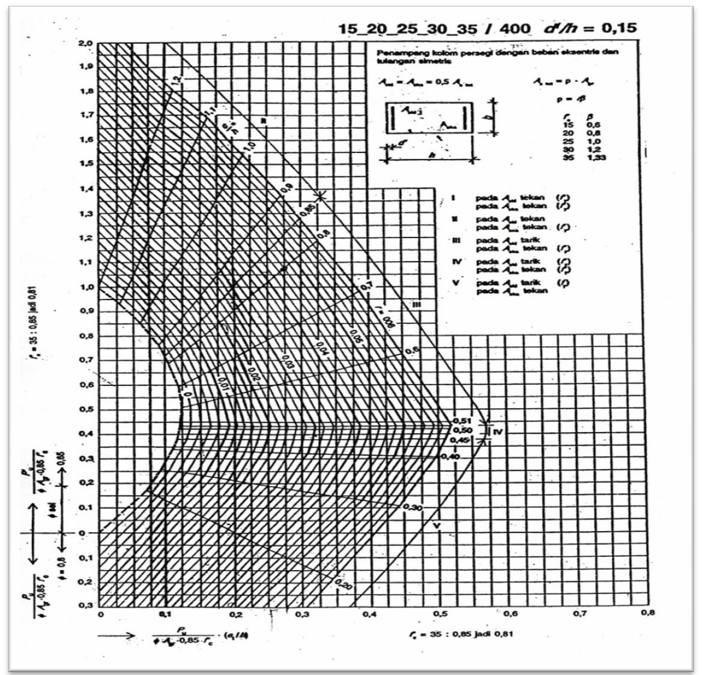
√
0.43
0.33

